Slide 1
ИЗМЕРЕНИЕ ВРЕМЕНИ

Slide 2
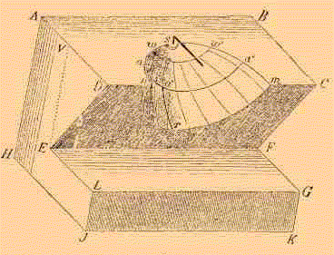
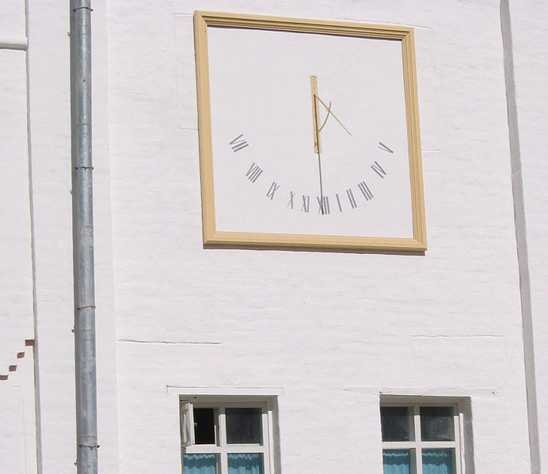
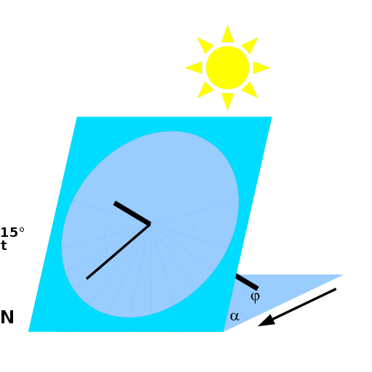
Приборы для измерения времени

Slide 3
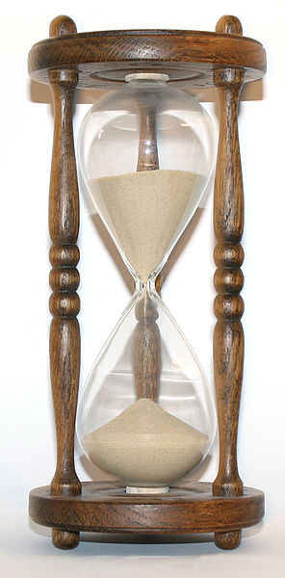
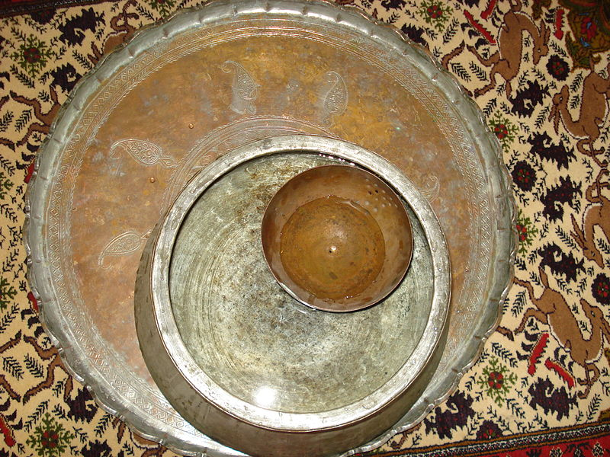
Приборы для измерения времени

Slide 4
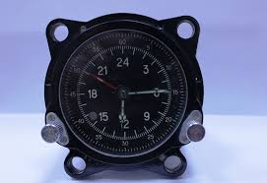
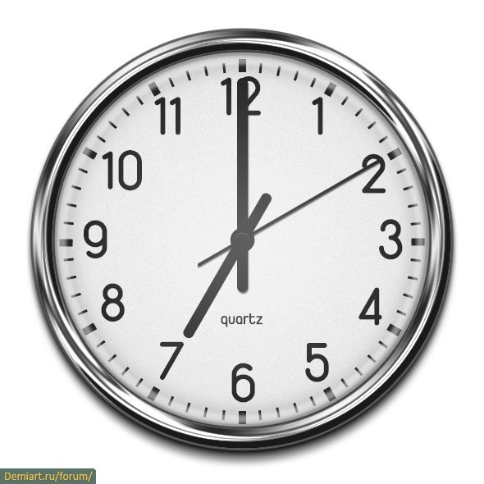
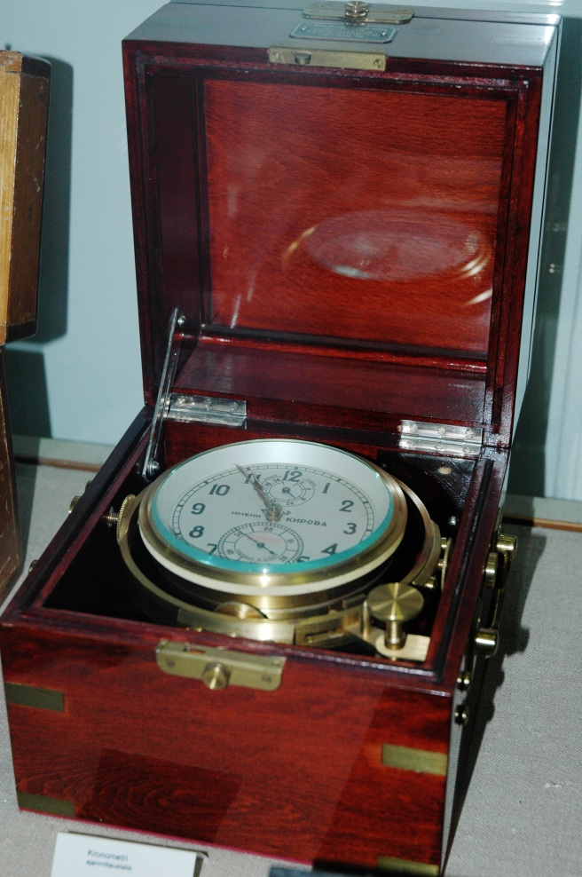
Приборы для измерения времени

Slide 5
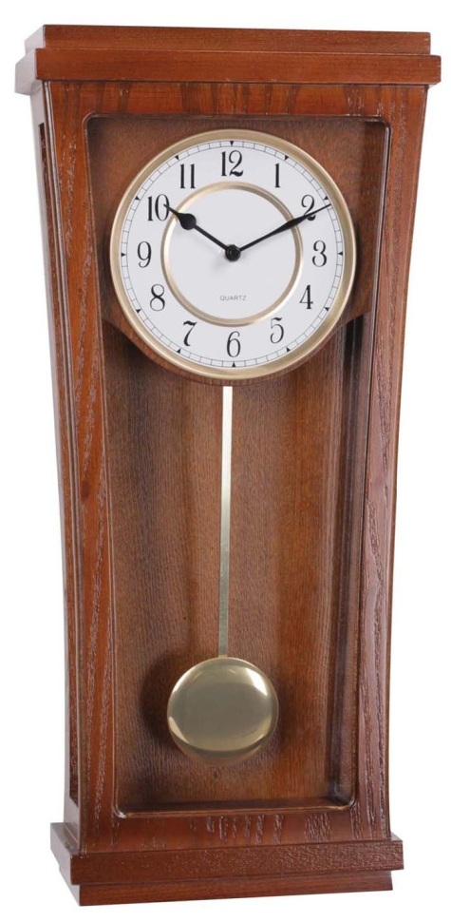
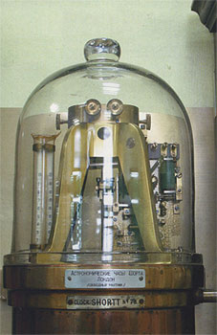
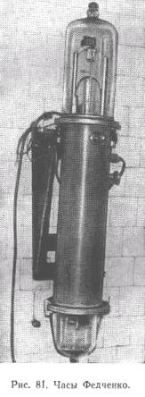
Приборы для измерения времени

Slide 6
Задача №244
На сколько секунд часы с секундным маятником, идущие правильно в Москве, ошибались бы за сутки на экваторе? Ускорение силы тяжести в Москве g=9.8156 м/сек², на экваторе g=9.7810 м/сек².

Slide 7
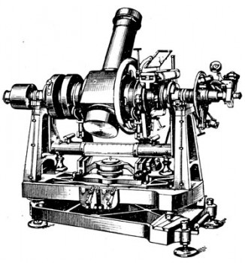
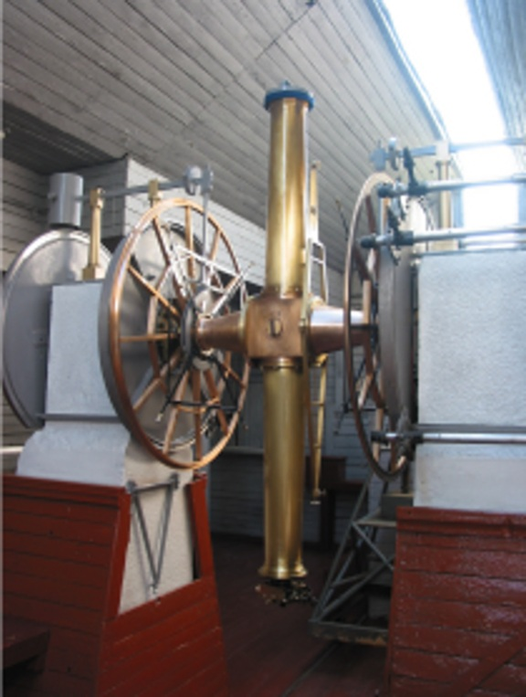
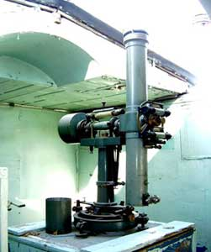
Меридианный круг
Пассажный инструмент
Зенит-телескоп

Slide 8
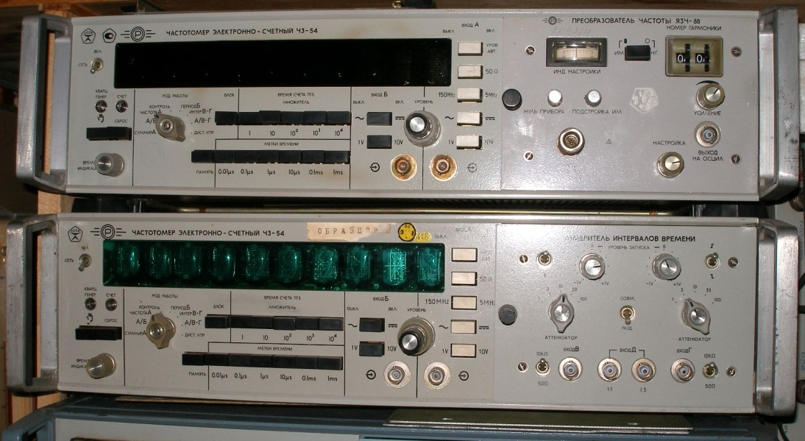
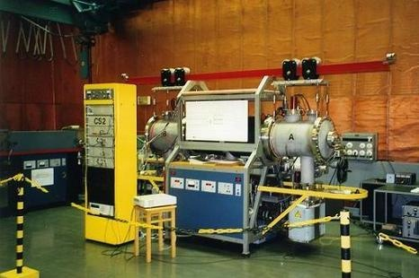
Приборы для измерения времени

Slide 9
P
E
t
N
S
Точка весеннего равноденствия
W
ɤ
P’

Slide 10
В экваториальной СК II типа за точку отсчета принята точка весеннего равноденствия - одна из двух точек пересечения экватора с эклиптикой, а именно - та точка, которую Солнце проходит весной при переходе из южного небесного полушария в северное
Точка весеннего равноденствия зафиксирована на небесной сфере и участвует в суточном вращении небесной сферы
Ее часовой угол меняется пропорционально времени
Угловое расстояние от точки весеннего равноденствия до круга склонений светила (т.е. прямое восхождение) отсчитывается против направления вращения небесной сферы
При таком выборе направления отсчета прямое восхождение кульминирующей точки экватора растет пропорционально времени

Slide 11
Звездное время
Время, прошедшее после верхней кульминации точки весеннего равноденствия называется звездным временем (s)
Промежуток времени между двумя последовательными одноименными кульминациями точки весеннего равноденствия - звездными сутками.
За начало звездных суток принят момент верхней кульминации точки весеннего равноденствия. Звездное время, часовой угол и прямое восхождение связаны простым соотношением
s=t+α

Slide 12
Задача №5.24
Точка g взошла час назад (по звездному времени). Каково сейчас звездное время?

Slide 13
Солнечное время
Момент верхней кульминации центра видимого диска Солнца называется истинным полднем
Промежуток времени между двумя последовательными истинными полуднями называется истинными солнечными сутками
Если принять начало истинных солнечных суток истинный полдень, то часовой угол Солнца можно определить как истинное солнечное время
звездные сутки примерно на 4 минуты короче солнечных, и поэтому каждые сутки солнечное время отстает от звездного на 4 минуты, а любое светило с постоянным прямым восхождением каждые сутки кульминирует примерно на 4 минуты раньше, чем в предыдущие

Slide 14
ВОПРОС
Каково было бы соотношение солнечного и звездного времени, если бы Земля вращалась вокруг Солнца в направлении, противоположном действительному направлению обращения Земли?

Slide 15
Задача №05.9.1
Находясь с средней полосе России, два путешественника одновременно наблюдали истинный солнечный полдень. На следующий день каждый из них переместился ровно на 200 км на запад. Первый из них наблюдал полдень несколько раньше второго. Кто из них видел в полдень Солнце на большей высоте? Ответ объяснить.

Slide 16
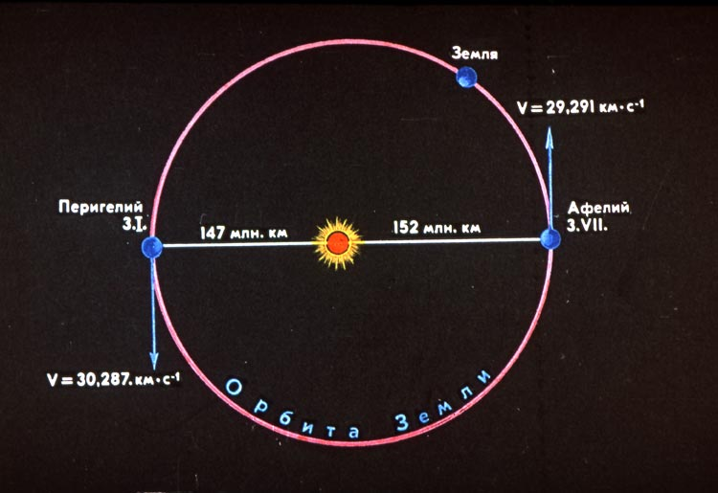
Солнечное время
Солнце движется по эклиптике неравномерно (поскольку земная орбита - эллипс), и к тому же сама эклиптика наклонена к небесному экватору (от которого отсчитываются часовые углы). Поэтому в течении года истинные солнечные сутки имеют разную продолжительность.
Однако поскольку земная орбита - эллипс, то вблизи перигелия (в начале января) скорость Земли максимальна и за истинные солнечные сутки она смещается на 61'.1 по отношению к направлению на Солнце, вблизи афелия (в начале июля) - всего на 57'.2. Поэтому истинные солнечные сутки зимой длиннее, а летом - короче. Неравномерность истинных солнечных суток вследствие эллипсичности земной орбиты можно представить синусоидой с амплитудой 7.6 минут и начальной фазой в перигелии 4 января
Кроме того, вследствие наклона эклиптики к экватору равные участки эклиптики, по которым движется Солнца по небесной сфере, в проекции на экватор дают неравные отрезки, что также вносит вклад в неравномерность истинного солнечного времени. Эту неравномерность можно представить синусоидой с амплитудой 9.8 минут, периодом полгода и начальной фазой в день весеннего равноденствия

Slide 17
Солнечное время
С целью получения равномерного солнечного времени было введено понятие "среднего солнца" - некоторой фиктивной точки, равномерно движущейся по небесному экватору в том же направлении, что и реальное Солнце, с периодом 1 год (~365.2422 суток)
часовой угол этого "среднего солнца" определяет среднее солнечное время
промежуток времени между двумя последовательными верхними кульминациями "среднего солнца" называется средними солнечными сутками
момент верхней кульминации "среднего солнца" (средний полдень) с 1 января 1925 года по международному соглашению считается равным 12 часам
Средние солнечные сутки сохраняют постоянную продолжительность
прямое восхождение среднего солнца возрастает в сутки на …
на 360º/365.2422 = 0º.98564 ~ 3^{м} 56^{с}.55
Если обозначить часовой угол среднего солнца через t_{m}, то среднее солнечное время можно определить как T_{m} = t_{m} + 12ч

Slide 18
вопрос
Разность долгот двух мест равна разности каких времени – звездных или солнечных?

Slide 19
Задача №5.9
Вега (a=18h38m, d=+38°) наблюдалась в зените в 20h00m00s. В какое время произойдет ее верхняя кульминация через 8 дней?

Slide 20
Солнечное время
Верхняя кульминация среднего солнца (средний полдень) наступает одновременно для всех точек, лежащих на одном земном меридиане
Из-за вращения Земли эта зона смещается с востока на запад со скоростью 15º в час
В результате каждый меридиан имеет свое среднее солнечное время, которое зависит от его долготы
Это время называется местным среднем временем
Среднее местное время нулевого меридиана, за который принят меридиан, проходящий через пассажный инструмент Гринвичской обсерватории, называется всемирным временем (а также мировым или Гринвичским) и обозначается UT
Местное среднее время T_{m} на меридиане с долготой λ (положительной к востоку от Гринвича) будет на величину λ больше всемирного времени T₀: T_{m} = T₀ + λ

Slide 21
Задача №251
Выразить 1465 звездных суток в средних солнечных сутках

Slide 22
Задача №253
Подсчитать приближенное значение звездного времени в среднюю полночь 1 мая и в полночь 19 июля.

Slide 23
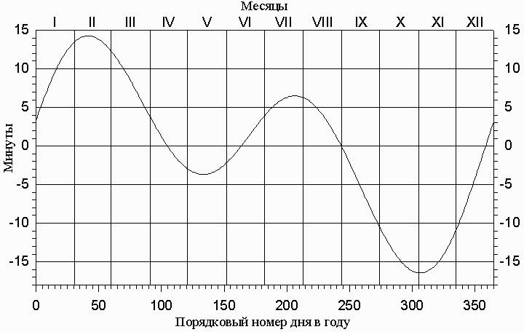
Уравнение времени
Чтобы связать истинное и среднее времена, выразим для некоторого момента звездное время через часовой угол и прямое восхождение истинного Солнца s = t_{s} + α_{s} и среднего солнца s = t_{m} + α_{m}. Приравняв оба выражения, получим:
                t_{m} + α_{m} = t_{s} + α_{s} , или
                t_{m} = t_{s} + α_{s} - α_{m} = t_{s} + η
Разность η = α_{s} - α_{m} называется уравнением времени

Slide 24
Уравнение времени
В течение года значение η четыре раза обращается в ноль (около 15 апреля, 14 июня, 1 сентября и 25 декабря) и четыре раза достигает крайних значений (11 февраля, 15 мая, 26 июля и 3 ноября, соответственно +14.3 мин, -3.7 мин, +6.4 мин и -16.4 мин)

Slide 25
задача
Как часто совпадают удары звездного и среднего хронометров, отбивающих полусекунды?

Slide 26
Солнечное время
Однако местное среднее время неудобно в гражданской жизни, так как каждый город должен был жить по своему времени, что затрудняет сообщение между ними
Поэтому было введено поясное время
С 16 июля 1930 года специальным декретом правительства СССР все часы в стране переведены на 1 час вперед, и такое время получило название декретного времени
      T_{n} = T₀ + n^{ч} = T_{m} + n^{ч} – λ
      T_{д} = T_{n} + 1^{ч} = T₀ + n^{ч} + 1^{ч} = T_{m} + n^{ч} - λ + 1^{ч}
      T_{л} = T_{n} + 2^{ч} = T₀ + n^{ч} + 2^{ч} = T_{m} + n^{ч} - λ + 2^{ч}

Slide 27
Задача (№259)
В 18ч46м23с мирового времени 1 мая какое поясное время в Омске (5 часовой пояс) и декретное в Якутске (9 пояс)?

Slide 28
Год
Период обращения Земли относительно далеких звезд называется звездным или сидерическим годом и равен 365.25636 суток, что составляет 365 суток 6 часов 9 минут 10 секунд
Однако смена сезонов года определяется изменением видимого положения Солнца относительно точек равноденствий (которые из-за прецессии смещаются относительно звёзд навстречу Солнцу на 50" в год)
Из-за этого смещения продолжительность промежутка времени между двумя последовательными прохождениями Солнца точки весеннего равноденствия будет меньше звездного года.
Этот промежуток называется истинным или тропическим годом. Его продолжительность равна 365.2421988 суток (365 суток 5 часов 48 минут 46 секунд).
Принимается, что и среднее солнце за это же время возвращается к точке весеннего равноденствия

Slide 29
Задача (№307)
В некотором году весеннее равноденствие произошло 21 марта в 18ч58м гринвичского времени. Указать даты и моменты весеннего равноденствия последующих лет.

Slide 30
ГОД
Можно определить период орбитального движения Земли относительно лунных узлов - точек пересечения плоскости лунной орбиты с плоскостью эклиптики.
Такой год получил название драконического года и с ним связаны солнечные и лунные затмения.
Поскольку лунные узлы сравнительно быстро (с периодом 18.6 лет) смещаются по эклиптике, то драконический год значительно короче остальных и составляет всего 346.62003 суток (346 суток 14 часов 52 минуты 51 секунду

Slide 31
Задача (№308)
Какова ошибка египетского календаря, по которому год равнялся 365 суток? Когда будет весеннее равноденствие по этому календарю через 100 лет? Когда приблизительно весеннее равноденствие придется на осень?

Slide 32
ГОД
Абсолютное значение продолжительности звёздного года связано только с орбитальным движением Земли, а тропического - ещё и с прецессией её оси, и со временем практически не меняется.
Однако, продолжительность суток медленно увеличивается, и поэтому число суток, содержащихся в тропическом году, должно медленно, но неуклонно уменьшаться.
Так, тропический год, выраженный в продолжительности суток, будет равен:
      в 3000 г. до н.э. 365.242500 суток
      в 1 г. н.э. 365.242316 суток
      в 1900 г. н.э. 365.242199 суток
      в 4000 г. н.э. 365.242070 суток

Slide 33
ГОД
В настоящее время величина тропического года (выраженная в текущей продолжительности суток) уменьшается каждое столетие на 0.54 секунды. Миллиард лет назад сутки были примерно на 4 часа короче, чем сейчас, а через 4.5 млрд. лет за год Земля будет делать всего 9 оборотов вокруг оси

Slide 34
Задача (№316)
Астроном Медлер (1794 – 1874) в Юрьеве (ныне г. Тарту) предложил ввести календарь, по которому следует в каждые 128 лет принять 31 високосный год. Определить продолжительность года в календаре Медлера и величину ошибки его летоисчисления.

Slide 35
Задача (№5.17)
В году 365.24 средних солнечных суток. Как изменилось бы это число, если бы вращение Земли вокруг оси происходило с прежней скоростью, но в обратном направлении?

Slide 36
ВСЕ!

